Slide 1


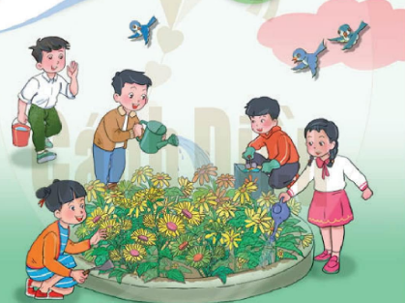
BÀI GIẢNG SOẠN THẢO THEO BỘ SÁCH: CÁNH DIỀU
HOẠT ĐỘNG TRẢI NGHIỆM 1

Slide 2
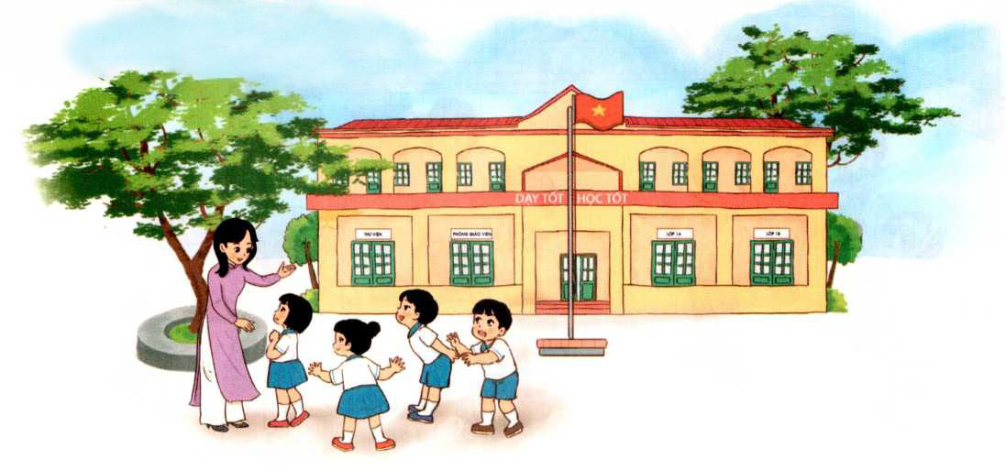
Bµi 2
LÀM QUEN VỚI BẠN MỚI

Slide 3

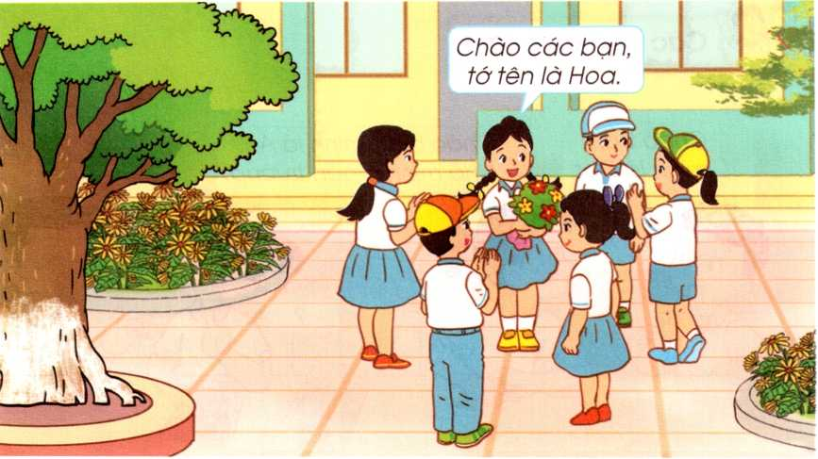
Ho¹t ®éng 1:
I. Làm quen với bạn mới
1. Giới thiệu và làm quen

Slide 4
Giới thiệu bản thân
+ Các bạn hãy giới thiệu cho cô và cả lớp biết tên của mình nào? (từng HS trả lời)
+ Sau khi nghe các bạn giới thiệu tên, em nhớ được tên của những bạn nào?

Slide 5
Theo em khi muốn làm quen với một người bạn mới chúng ta phải làm gì?
- Chào hỏi
- Hỏi tên của bạn
- Hỏi về sở thích của bạn

Slide 6
Trong lớp có nhiều bạn với những đặc điểm, tính cách, sở thích khác nhau. Việc tìm hiểu về thầy cô giáo và các bạn trong lớp qua các hoạt động tự giới thiệu và nhận diện nhau giúp HS tự tin trước tập thể lớp, bước đầu tạo những gắn kết trong mối quan hệ bạn bè

Slide 7
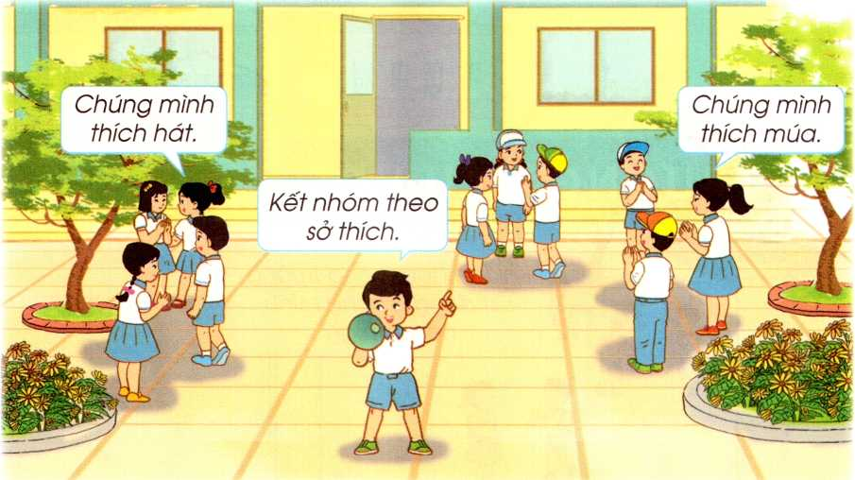
Hoạt động 2:
Trò chơi "Tìm bạn cùng sở thích"
Luật chơi:
+ Các em hãy hỏi thăm người bạn đang đứng cạnh mình xem bạn ấy tên gì và có sở thích như thế nào.
+ Tìm nhóm bạn có cùng sở thích.

Slide 8
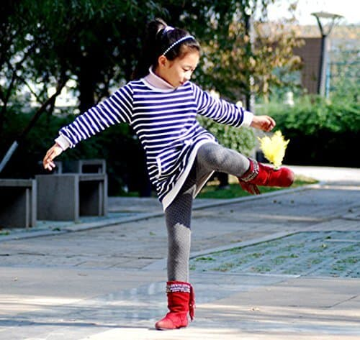
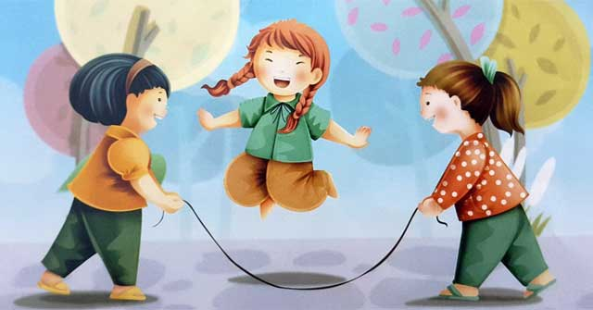
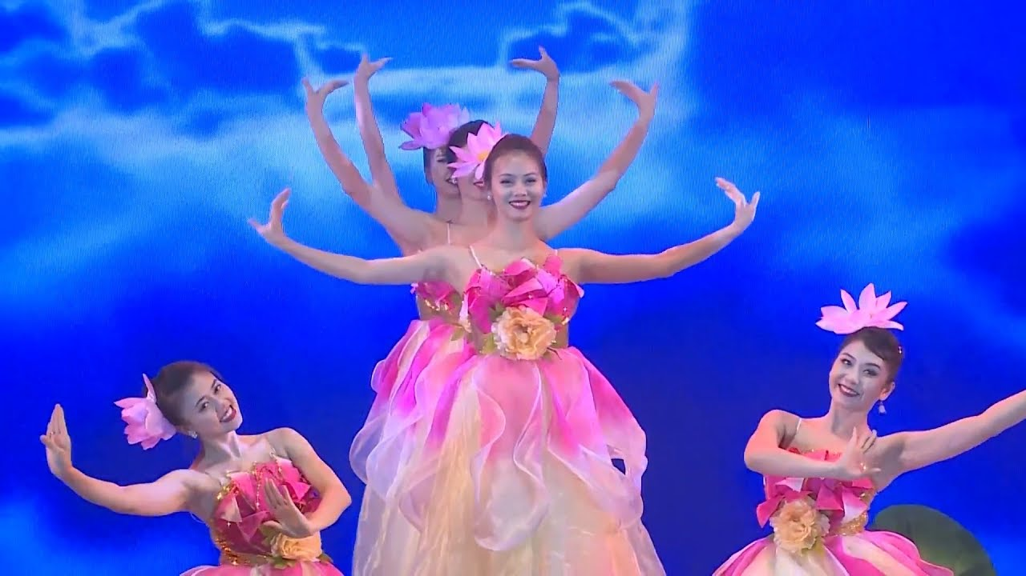
Giới thiệu một số sở thích cá nhân
Đá cầu
Nhảy dây
múa hát

Slide 9

Kết luận
HS bước đầu biết thể hiện sở thích của mình khi tham gia vào hoạt động này và tìm được những người bạn có cùng sở thích giống mình để cùng chia sẻ.

Slide 10

Bạn cùng tiến của em là ai?
Em đã thực hiện được những việc làm gì để cùng giúp đỡ nhau trong học tập?
Em mong muốn tiếp tục thực hiện những việc làm đúng nào trong học tập?

Slide 11



Xin Chaân Thaønh Caùm Ôn

